Slide 1
МИНИСТЕРСТВО НАУКИ И ВЫСШЕГО ОБРАЗОВАНИЯ РОССИЙСКОЙ ФЕДЕРАЦИИ федеральное государственное бюджетное образовательное учреждение высшего образования «Казанский национальный исследовательский технический университет им. А.Н. Туполева-КАИ» (КНИТУ-КАИ) Отделение СПО ИКТЗИ, КИТ (наименование института (факультета) КУРСОВАЯ РАБОТА по дисциплине «Технология разработки и защиты баз данных» тема «Учет больных в больнице» Выполнила: общающаяся группы 4238 Кузнецова А.И. Проверил: преподаватель Григорьева И.В. Казань 2024г.
Here is where your presentation begins

Slide 2
Цели и задачи
Для достижения цели необходимо выполнить следующие задачи:
Создать ER-диаграмму со всеми тремя уровнями.
Разработать базу данных учета пациентов в больнице, включая информацию о диагнозе, лечении и пребывании.
Разработать процедуры для сохранения конфиденциальности информации о пациентах и обеспечения безопасности данных.
Создать формы для вывода, изменения и удаления базы данных.
Провести обучение медицинского персонала по использованию системы учета больных и обработке информации о пациентах.
Организовать мониторинг качества данных в системе учета больных и внедрить механизмы корректировки ошибок.
Провести анализ эффективности использования системы учета больных и выявить возможные улучшения для оптимизации процессов в больнице.
Целью данной курсовой работы является разработка программного средства, позволяющего автоматизировать учет пациентов в больнице.

Slide 3
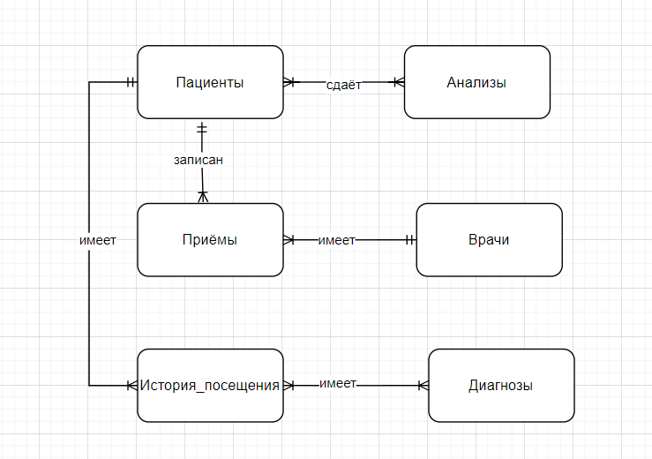
ER-диаграмма «сущность-связь»

Slide 4
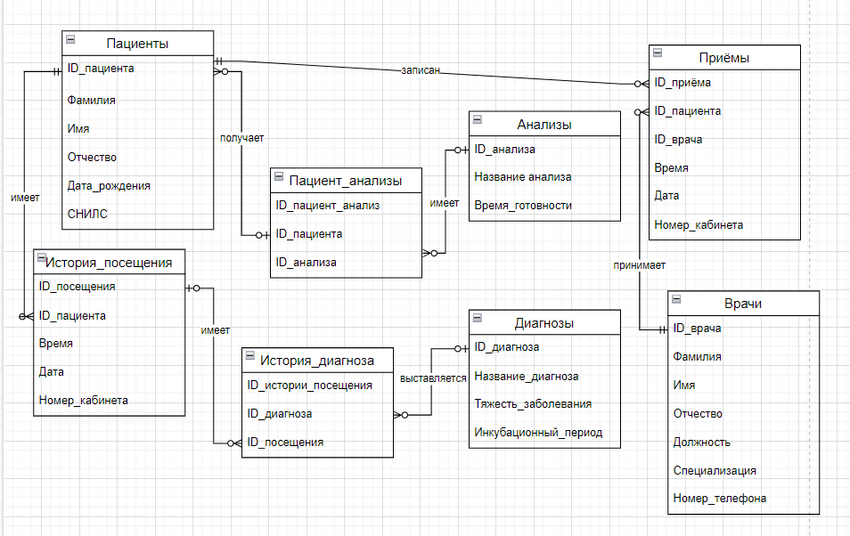
Логическая модель БД

Slide 5
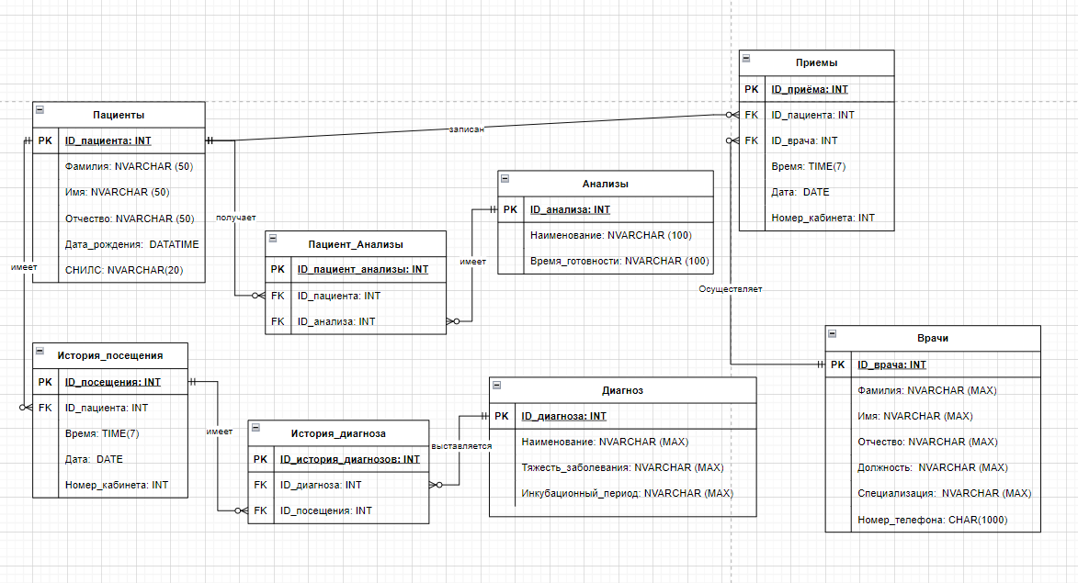
Даталогическая модель БД

Slide 6
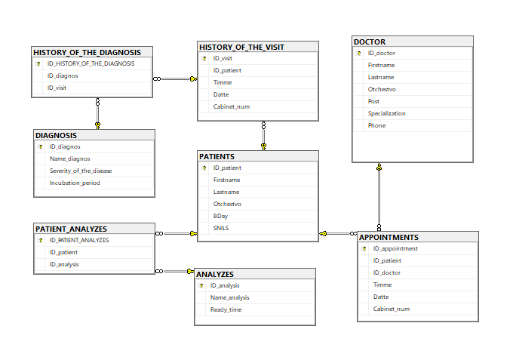

Slide 7
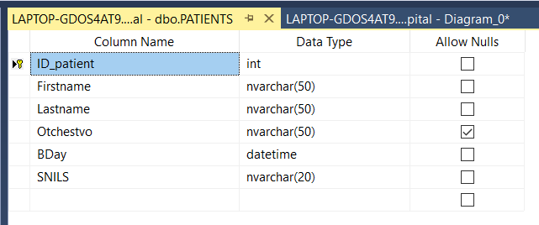
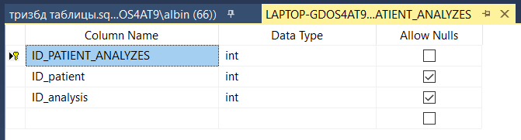
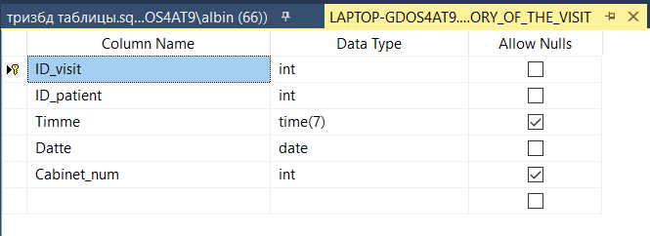
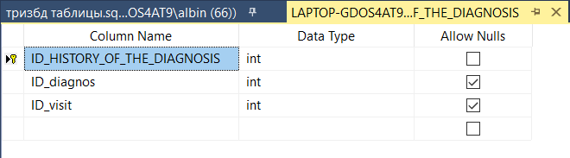
Таблица Пациенты
Таблица Пациент_Анализ
Таблица История посещения
Таблица История Диагнозов

Slide 8
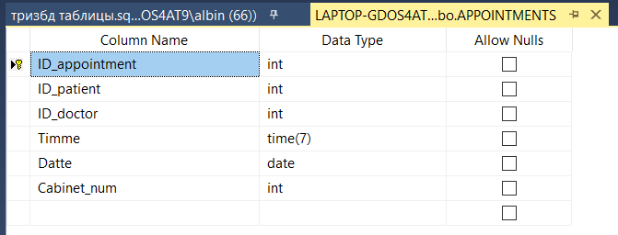
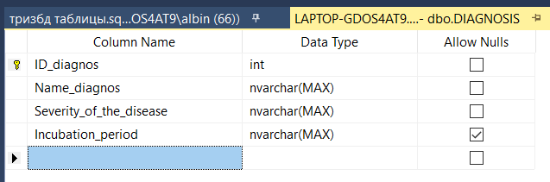
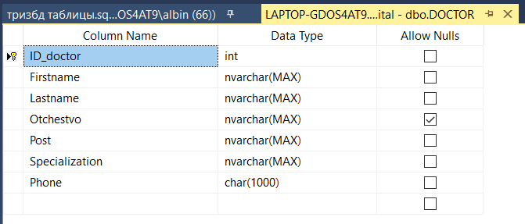
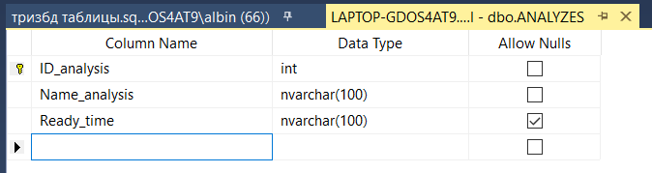
Таблица Приёмы
Таблица Диагнозы
Таблица Врачи
Таблица Анализы

Slide 9
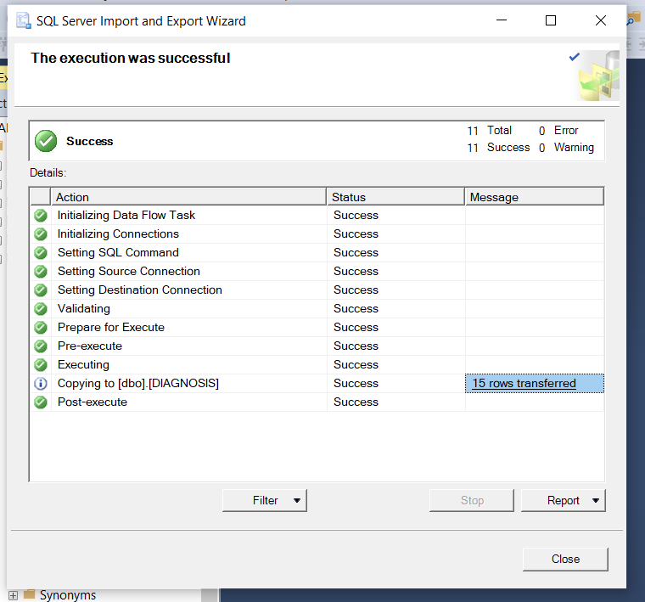

Slide 10
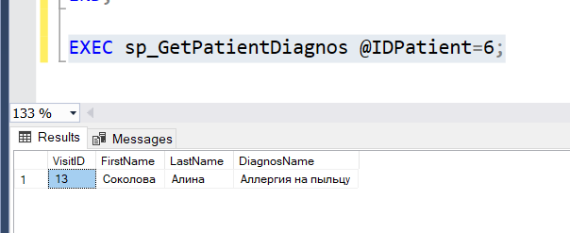
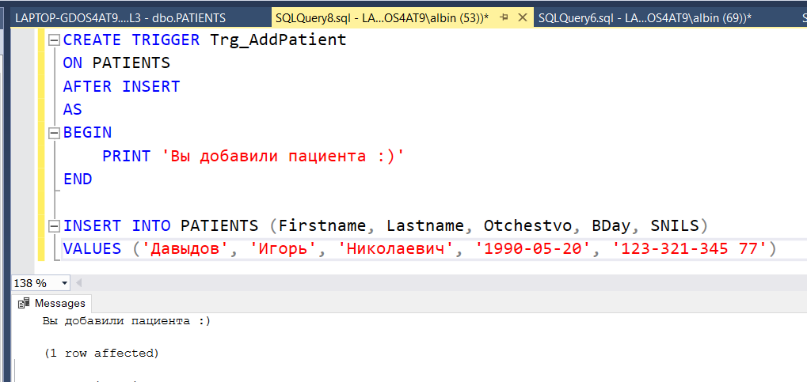
Для обеспечения целостности были созданы триггеры, представления и хранимые процедуры

Slide 11
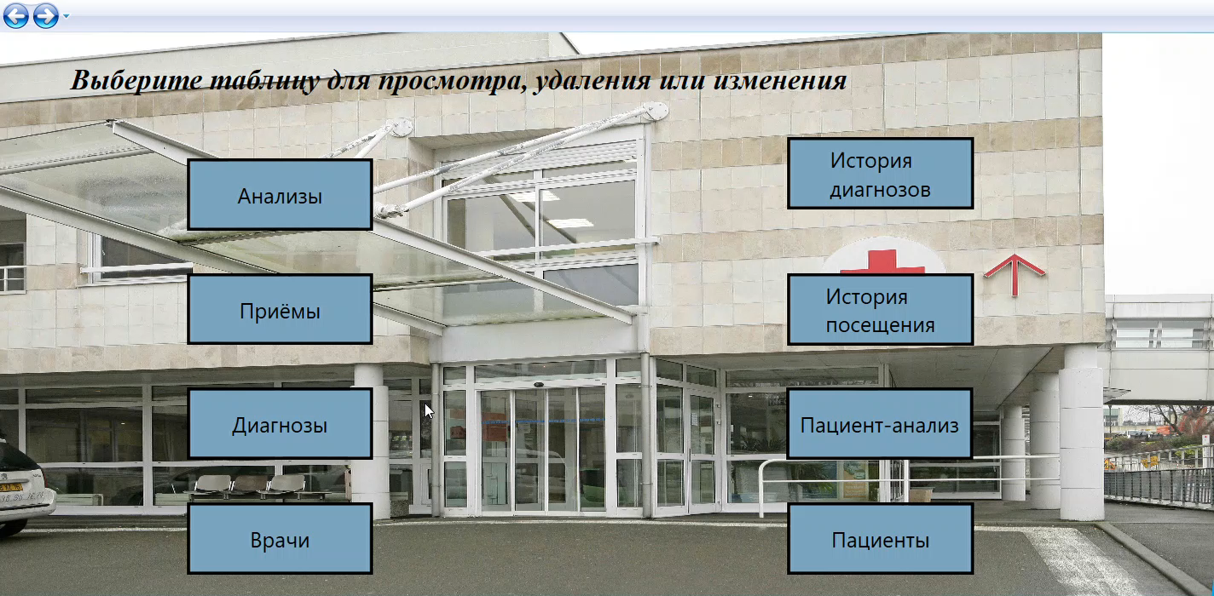

Slide 12
Заключение
В данной курсовой работе рассмотрена задача учета больных в больнице с целью улучшения качества и эффективности работы медицинского учреждения.
Была разработана база данных, которая позволяет хранить и обрабатывать информацию о пациентах, врачах, приемах и других аспектах работы больницы.
Для обеспечения безопасности были созданы роли и предоставлены различные наборы возможностей.
В результате разработки базы данных были достигнуты следующие цели:
- Улучшение качества и эффективности работы медицинского учреждения.
- Увеличение скорости и точности обработки информации о пациентах.
- Упрощение работы врачей и администраторов с информацией.
- Увеличение безопасности хранения и обработки информации.

